Slide 1

Introducción a Spark
CKC: Programa administrativo, Nivel 1

Slide 2
¡Bienvenidos!
Introducción
El entrenamiento está siendo grabado*
Ponga su nombre en la caja de comentarios

Slide 3
Objetivó del entrenamiento
Recursos Disponibles
y
Apoyo Financiero
Proceso para participar en Spark
Obtendrá los conocimientos necesarios para iniciar y tener éxito en Spark
Propósito de Spark
y
Beneficios de participación
Pasos a seguir
Notes:
Training outcome and objectives
Review the overall objectives for the Spark orientation
Ask participants to mute their microphones. Encourage participants to leave on their cameras.
Ask participants to type their names in the chat for attendance purposes.
Invite participants to ask questions by raising their hands or using the chat box.
Inform participants that they will be completing an evaluation of the training at the end of the session.
Let participants know that they will receive ORO credit for the session but they must stay through to the end. We will submit the hours to ORO core knowledge category of Program Management.

Slide 4
El Propósito de Spark y
Los Beneficios de Participación

Slide 5
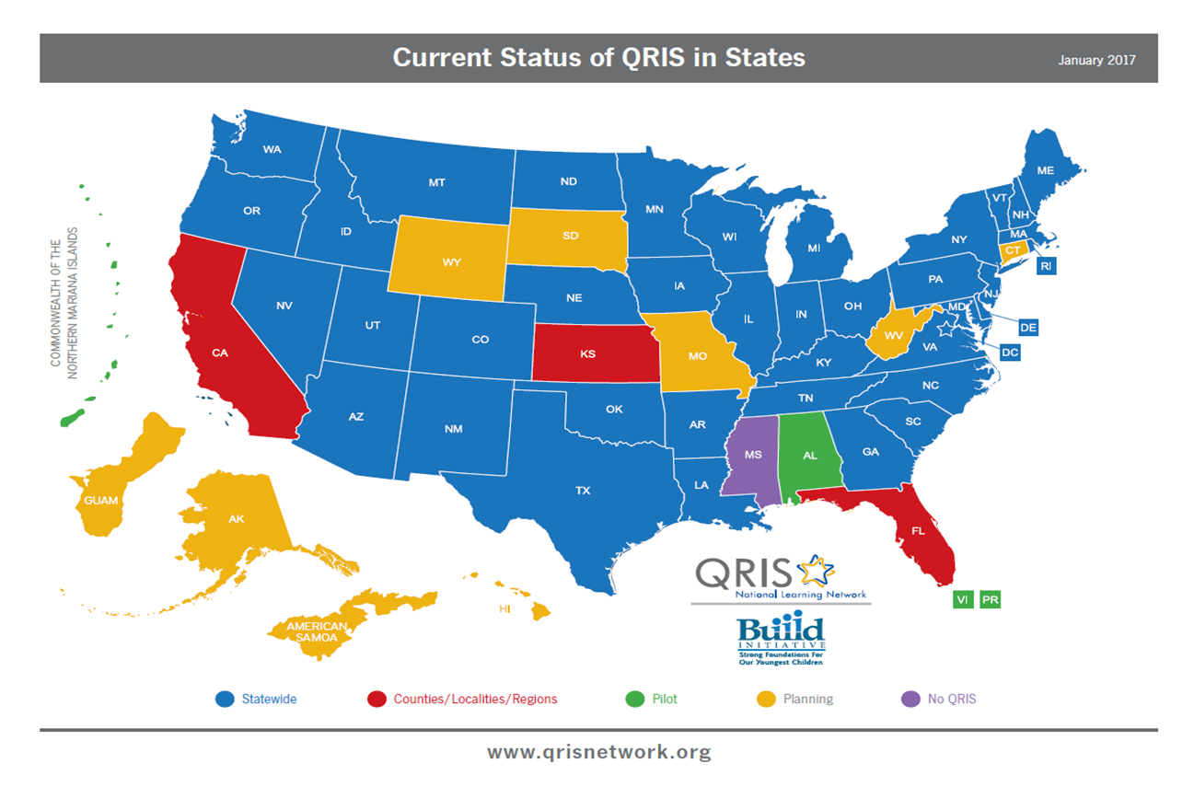
Quality Recognition
and Improvement System
Sistema de Calificación
Y Mejora de la Calidad
de Oregon, QRIS
Notes:
The use of Quality Rating and Improvement Systems began in the late 1990’s. Oregon developed its QRIS in 2013
Oregon’s QRIS is called Spark
Every state has a version of a QRIS (including Missouri, since the development of this map) and they all have their own criteria and systems. There is not a national model of a QRIS.

Slide 6

Sistema de Coordinación con Socios claves del Aprendizaje Temprano
El Departamento de Cuidado y Aprendizaje Temprano- DELC (Department of Early Learning and Care)
Instituto de Investigación - TRI (The Research Institute)
Centro de Desarrollo Profesional - OCCD (Oregon Center for Career Development)
Recursos y Referencia del Cuidado Infantil - CCR&Rs (Child Care Resource & Referral)
Notes:
Trainer Notes:
Oregon’s QRIS is part of the larger early learning system.
ELD - provides the funding and leadership for Spark. ELD is responsible for all final decisions related to Spark.
TRI - is responsible for the administration of Spark, including supports and incentives, portfolio review, compliance review and rating maintenance
OCCD - partners with Spark by providing information and TA regarding professional development planning and tracking.
CCRRs - engage and support programs’ participation in Spark within their local communities.

Slide 7







Sistema coordinado con socios clave de aprendizaje temprano
Departamento de Cuidado y Aprendizaje Temprano de Oregón
Centro de Oregon para el desarrollo profesional (OCCD)
El Instituto de Investigación
Recursos y Referencias de cuidado infantil (CCR&Rs)
Notes:
Trainer Notes:
Oregon’s QRIS is part of the larger early learning system.
ELD - provides the funding and leadership for Spark. ELD is responsible for all final decisions related to Spark.
TRI - is responsible for the administration of Spark, including supports and incentives, portfolio review, compliance review and rating maintenance
OCCD - partners with Spark by providing information and TA regarding professional development planning and tracking.
CCRRs - engage and support programs’ participation in Spark within their local communities.

Slide 8

Información 211: Referencias de padres
Head Start, Promesa Preescolar, OPK
Organizaciones comunitarias culturalmente específicas
ERDC
Iniciativa para bebés y niños pequeños
Centros de Aprendizaje temprano
Educadores tempranos
Familias
Socios incluyentes
Notes:
In addition to the ones we highlighted, there are many other people and agencies that interact with Spark, either as participants or as programs and agencies that work with early educators and/or children and families

Slide 9
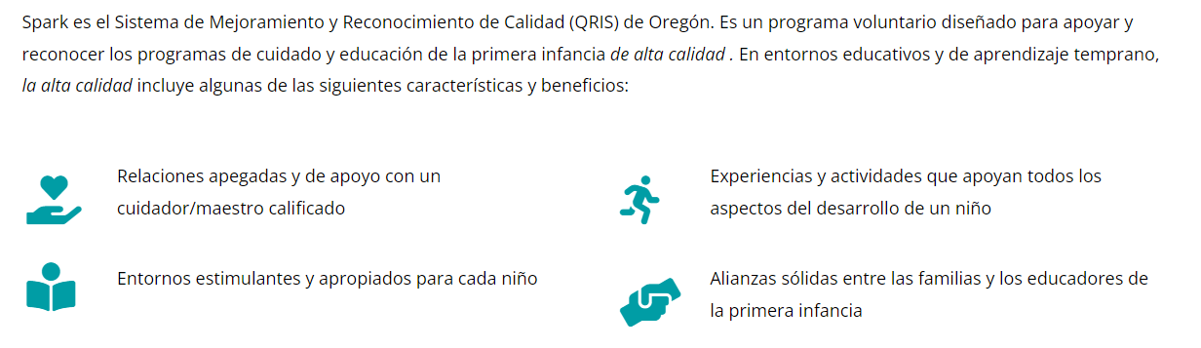
Propósito de Spark
Notes:
These are the components of “high quality” which Spark deems essential

Slide 10
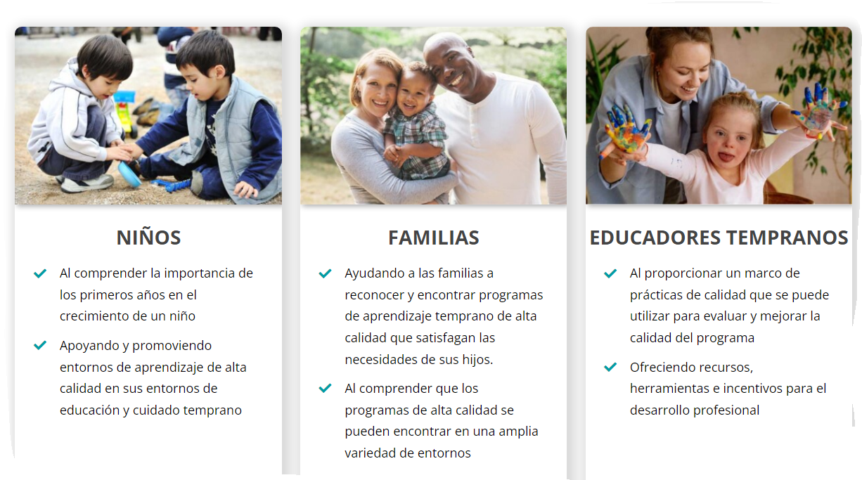
¿A quién apoya Spark?
Notes:
Read through each section of the slide focusing on the ways in which Spark benefits children, families and early educators

Slide 11
¿Quién puede participar en Spark?
Para ser eligible en Spark, los participantes deben:
Cumplir con los requisitos de cumplimiento del Departamento de Atención y Aprendizaje Temprano
Tener licencia
O
Ser operado por un distrito escolar u otras agencias gubernamentales que estén exentas de licencia
Notes:
Discuss Spark eligibility with participants.
Compliance will be discussed in more detail on slide 20

Slide 12
Beneficios de Participación
Reconocimiento Profesional
Mojaras del Programa
Apoyos Financieros e Incentivos
Mercadeo para las familias y su comunidad
. . . Una manera para apoyar en demostrar que a usted le importa tener el mejor programa posible!
Notes:
Discuss the benefits of being part of Spark
If you wish, you can engage the participants by asking what they hope to get out of participating in Spark

Slide 13

¿Preguntas?
Notes:
Ask participants to share any questions they have, either by raising their hands or in the chat.
There are often questions related to financial supports. You may ask participants to hold onto those questions until that section of the orientation is completed.

Slide 14
Recursos y
Apoyo Financieros

Slide 15
Recursos Disponibles
Sito Web de Spark
      oregonspark.org
Especialistas de la Mejora de Calidad (QIS) de agencias locales del Recurso y Referencias (CCR&R)
      oregonspark.org/ccrr-regional-map/
Línea de ayuda Spark en El Instituto de Investigación (The Research Institute), WOU
      ​1-877-768-8290 / qrishelp@wou.edu
Oregon’s QRIS Recursos del Sito Web
      oregonqrisresources.org
Notes:
Spark Supports
We encourage programs to take advantage of free Spark resources!
There are a number of supports available to programs (briefly review the list on the slide).
The Spark website has copies of Spark documents, data facts, Spark newsletters and information that can be shared with families
The Oregon QRIS Resources website is available to programs after they achieve the Commitment to Quality designation. This website offers sample forms and other information to assist with program improvement.
Quality Improvement Specialists are from CCR&Rs that are available to assist programs with program improvements.
Portfolio support is available from TRI/WOU to address general questions that programs may have as they put their portfolios together.
Financial supports that we will talk about next.

Slide 16
Apoyos Financieros
Fondos de apoyo:
Fondos de Incentivos:
Programas C2Q pueden solicitar fondos de apoyo
Cantidad se determina por el tamaño del programa ($1,000 - $2,000)
Deber utilizarse para apoyar la mejora de calidad (Se aplican algunas restricciones. ¡Recuerde guardar sus recibos!)
Otorgados por TRI después de que el programa recibe una calificación de estrella para reconocer los logros
Cantidad se determina por el tamaño y calificación obtenida
Se deben utilizar para apoyar la mejora de la calidad (Se aplican algunas restricciones. ¡Recuerde guardar sus recibos!)
Notes:
Spark financial supports can be used for costs related to making program improvements and maintaining quality practices
The Quality Improvement plan can assist in determining how to spend your Spark funds
Funds can not be used for capitol improvements (permanent changes to your home/facility) or religious materials and are not intended for general program operating costs
Mention WOU Substitute W-9 form is required. Funds may be taxable. Speak with a financial advisor to understand any tax implications.
The amount of funds are determined by program size and when applicable, star level achieved.
Support funds range from $1000 to $2000 depending on program size
Incentive funds range from $500- $2500 depending on program size and star level achieved
Accredited such as NAEYC and NAFCC programs receive different amounts
Head Start programs are not eligible for Spark funds

Slide 17
¿Preguntas?
Notes:
Allow time for questions.
More questions than time, we will try to answer them all at the end, use the chat we can also email answers or email the Spark helpline
We will take a couple of questions and then move on…

Slide 18
Rediseño de Spark y rutas de participación

Slide 19
Rediseño de Spark
Spark está en proceso de ser rediseñado mediante un modelo de participación comunitaria.
  Se están recopilando opiniones de proveedores, padres y otras personas en el campo de educación de la primera infancia(ECE) que representan una amplia gama de tipos de programas, roles, raza, origen étnico, idioma y área geográfica.
  La atención se centrará en la mejora continua de la calidad y en un sistema que sea:
    Inclusivo
    Equitativo
    Apoya los programas de aprendizaje temprano y las familias para ofrecer las mejores experiencias de aprendizaje temprano posibles a los niños.

Slide 20
¿Que ha cambiado?
Debe estar incluido en ERDC para enviar un portafolio y recibir una calificación de estrellas. (o solicitar una calificación más alta)
Se ha desarrollado un ciclo de mejora de la calidad (QI) de 12 meses para que todos los programas puedan participar en Spark.
Todos los formularios y la información se han trasladado a formatos en línea. Sólo el portafolio real seguirá siendo una copia en papel.

Slide 21

La Ruta de Spark
La Ruta de Spark
Ruta del Portafolio
Ruta del Ciclo de QI
Debe estar en la lista de ERDC
Notes:
This is an overview of the 2 different pathways to participate in Spark
The Portfolio Pathway (must be ERDC listed to do this)
The QI Cycle Pathway (everyone can do this)
Start by completing the Spark Participation Application (on-line form).
TRI staff will review your application and you will be sent an email specific to the path you choose.

Slide 22
Ruta del Portafolio
Complete la solicitud de participación de Spark (formulario electrónico)
Elija la opción de Portafolio (si esta enlistado con ERDC) y envíe la solicitud
Reciba un correo electrónico con información, certificado C2Q, otros documentos y enlaces a formularios y recursos.
Reciba el portafolio, trabaje para completarlo.
Reciba el portafolio, trabaje para completarlo.
Enviar el portafolio para una calificación
Reciba calificaciones o comentarios sobre problemas que impiden la calificación. Vuelva a enviar si es necesario.
Cuando se logre la calificación, reciba fondos de incentivo ($500-$2500)
Solicite una calificación más alta, complete la renovación de la calificación cuando expire y eventualmente haga la transición al Spark rediseñado.
Notes:
If you choose the Portfolio Pathway:
TRI staff will review your application and check that your program meets compliance requirements to be Commitment to Quality (C2Q), if the program is not license-exempt.
You will be sent an email that will include your printable C2Q certificate, welcome documents, and links to resources and support documents and a link apply for support funds.
Your portfolio will be sent in the mail.
Use the resources that are available!

Slide 23

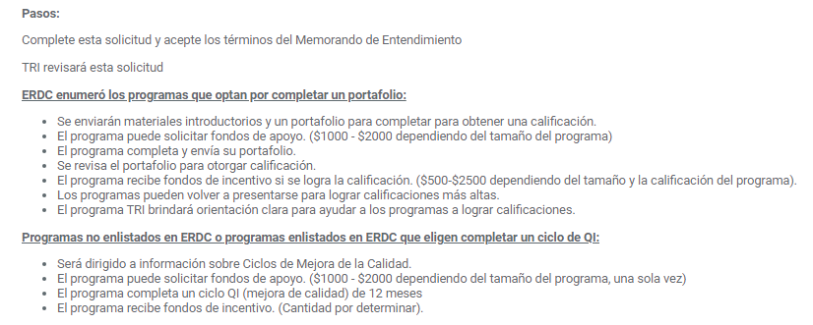
El paso número 3 es el Portafolio o la Ruta del ciclo QI.
1)
2)
Opción de portafolio
3)
o
3)
Notes:
The application lists the steps for participation.

Slide 24
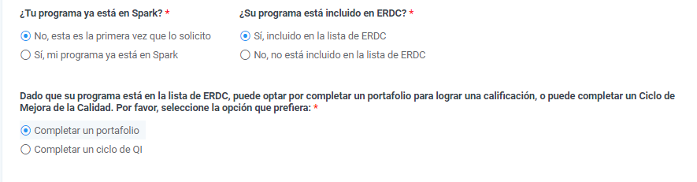
Elija la opción Portafolio
Notes:
The application asks if you are ERDC listed. If you choose yes, you have the option of choosing Portfolio or QI Cycle.

Slide 25
Correo electrónico de bienvenida – Ruta del portafolio
Su correo electrónico de bienvenida incluirá:
Certificado C2Q imprimible
Enlaces y documentos con información sobre:
  Cómo solicitar fondos de apoyo
  Descripción general de la clasificación de chispa
  Requisitos de cumplimiento (para lograr y mantener una calificación)
  Folleto Explicando Spark a las Familias (apto para exhibición)
  Cómo registrarse para obtener una cuenta de usuario gratuita en OregonQRISResources.org
Notes:
The Spark welcome email will contain downloads and/or links to:
Commitment to Quality Certificate
Compliance poster which explains the requirements to achieve and maintain a rating
How to apply for support funds using the TRI Payments Portal
Spark flyer to explain Spark to families to display in your program
Information on how to sign up for the QRIS Resources website
If you need anything printed and mailed to you, contact the Spark Helpline.

Slide 26

La Autoevaluación de Spark es una oportunidad para familiarizarse con los estándares de Spark.
Vea qué prácticas de programa existen actualmente que se alinean con los Estándares Spark.
Disponible en el sitio web de Spark en los recursos: https://oregonspark.org/interested-participants/
Notes:
If time allows, go to the Spark website and show where the document is located.
Encourage participants to take time to go through this to prepare for the portfolio. Participants on either pathway may find this useful.
It does not need to be sent to us.

Slide 27
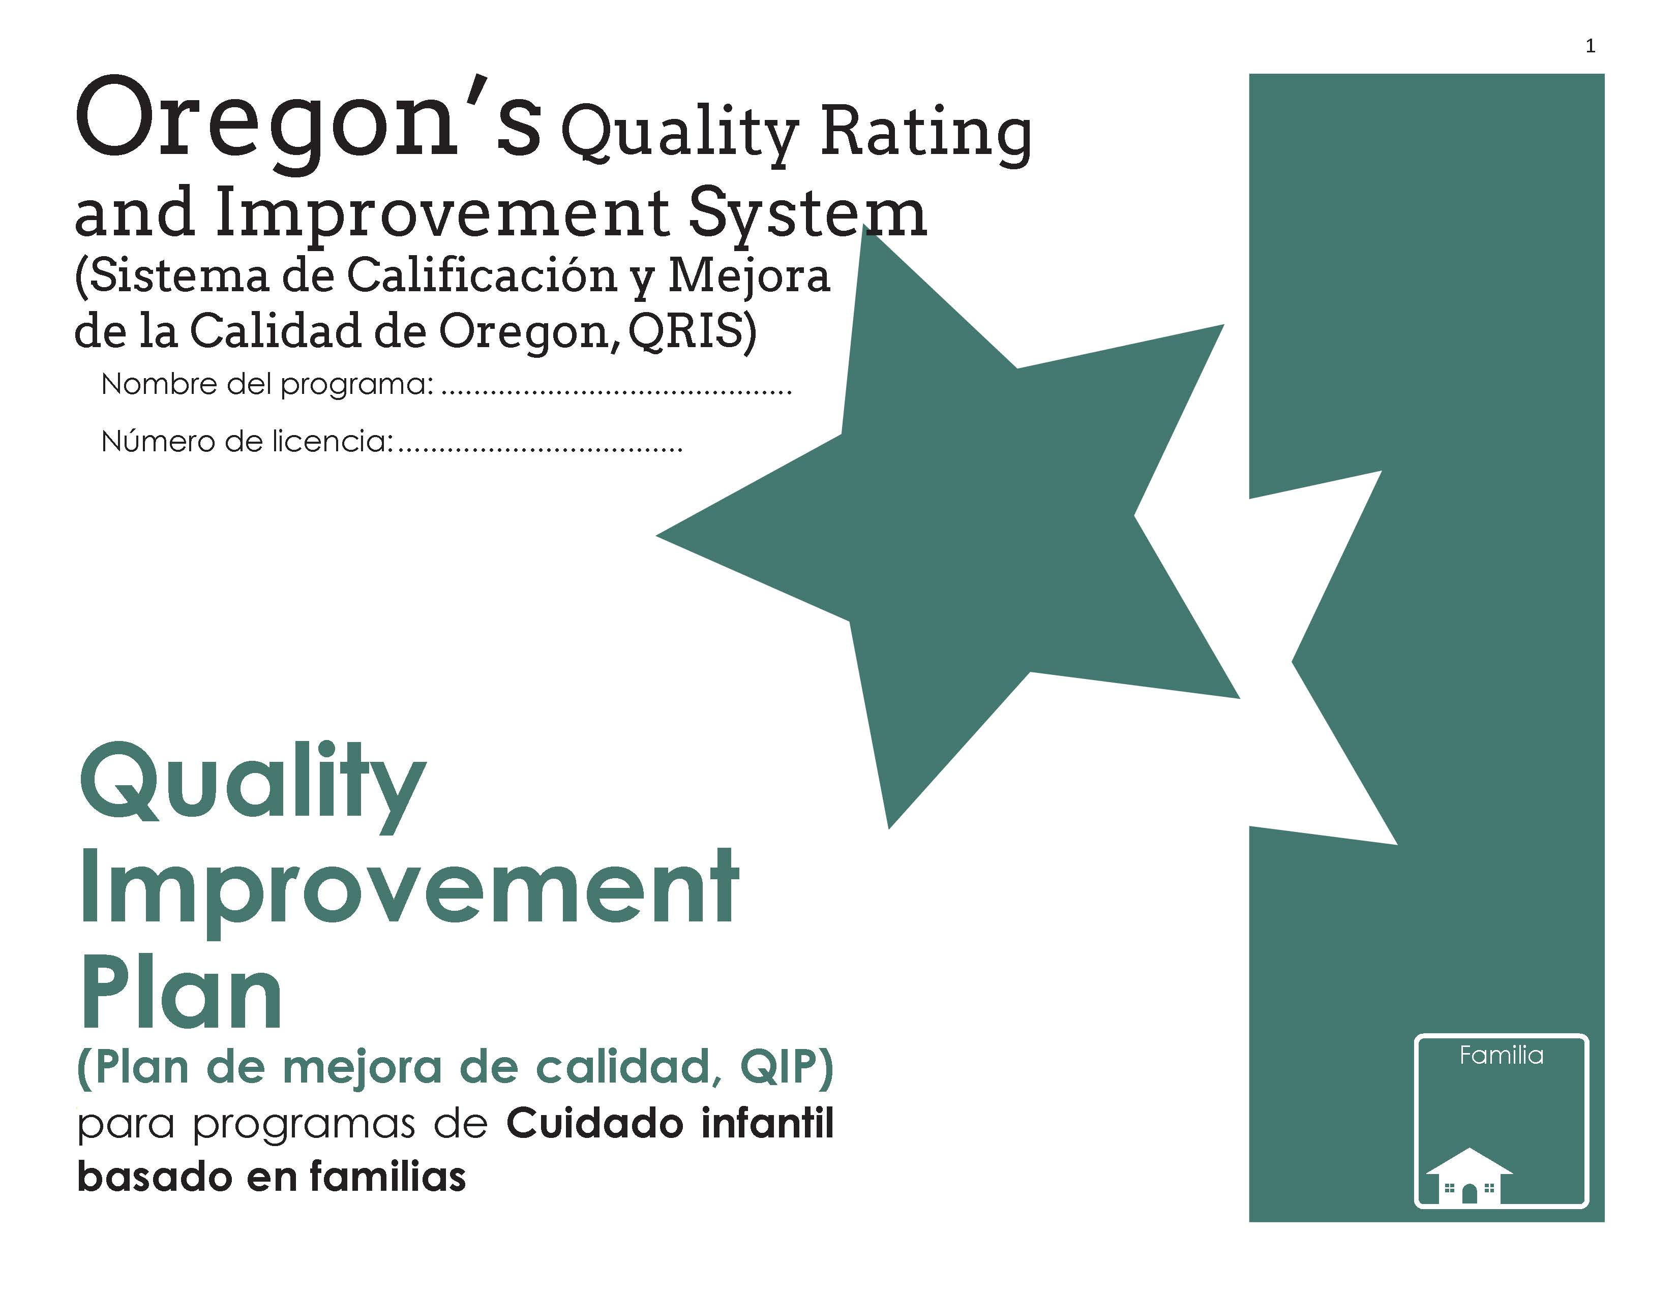
¡El Plan de mejora de la calidad es su hoja de ruta para su viaje Spark!
Es un documento útil a la hora de planificar cómo abordar la finalización del portafolio.
Disponible en el sitio web de Spark en los recursos: https://oregonspark.org/interested-participants/
Notes:
Participants will have access to a copy of the QIP on the website.
The QIP will help you identify areas where you are currently meeting Spark standards and areas where you would like to make program improvements
The QIP is a roadmap for this part of the Spark process. It will help you set goals and plan the steps to achieve them. It is important not to rush!
Programs may decide at this point which star level they are seeking, or they may decide that later. The QIP will allow them to see what specifically is required at each star level.
They may choose to only complete the star levels they are seeking or they may complete the QIP at all star levels.

Slide 28
Solicite la ruta del Portafolio Fondos de apoyo
Las cantidades varían entre $1,000 y $2,000 dependiendo del tamaño del programa. (Capacidad menor de 20 = $1000, 21-49 = $1500, más de 50 = $2000).
Los formularios de pago de TRI son el portal seguro en el sitio web de WOU que se utiliza para descargar y enviar todos los formularios financieros.
Recibirá el enlace al portal con instrucciones detalladas en su correo electrónico de bienvenida de Spark.
Notes:
Instructions will be in your email –
Portfolio path, it will be in the Welcome email
QI Cycle path, it will be in the email received after you complete the QI Cycle participation form

Slide 29

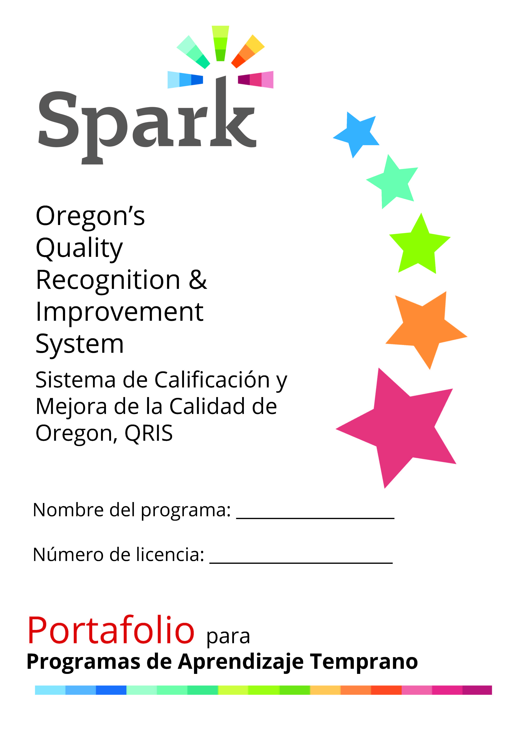
El portafolio de Spark
Cuenta tu historia auténtica
Demuestre la calidad de su programa
Documente las prácticas de su programa
Envíe su cartera para obtener una calificación
Notes:
The portfolio is a unique aspect of Spark. Most other states do not use the portfolio system.
Completing and submitting a portfolio is required to achieve a star rating.
Completing your portfolio is your chance to share your program’s unique practices, policies and environment as they relate to the Spark standards
You will receive detailed reviewer feedback when your portfolio is returned to you. If you don’t achieve the rating your want the first time, you are encouraged to apply again – reach out for assistance if needed.
Star rating is good for 3 years. You can resubmit for a higher rating at any time.

Slide 30
Renovación de calificación
El programa puede renovar su calificación cuando esté a punto de expirar. (las calificaciones son actualmente válidas por 3 años)
El programa completa un Informe de actualización del programa Spark (SPUR) para iniciar el proceso.
El programa recibirá por correo electrónico información sobre las opciones de renovación y un certificado extendido de 3 meses.
Cuando se complete la actividad de renovación, recibirán un certificado y un pago de incentivo de renovación de $200.
Notes:
When your certificate is close to expiring, complete a SPUR to request a rating renewal
There are currently 5 options to renew your rating
All of the options are listed on the website and you can choose any of the 5
If there are any changes to the options related to transitioning to redesigned Spark, it will be communicated and explained on the website

Slide 31
Opciones de renovación de calificación
Volver a enviar para obtener una calificación más alta
Portafolio de renovación *Mini portafolio
Observación in sitio
Actividades de mejora de la calidad
  Actividad colaborativa de mejora de la calidad
  Comience un ciclo de QI
Actividades de desarrollo professional
*Se otorgarán incentivos de renovación de $200 una vez finalizado.
*Para más detalles, visite oregonspark.org (Participantes actuales – Renovación de calificación)

Slide 32
¿Preguntas?
Notes:
Allow time for questions.
More questions than time, we will try to answer them all at the end, use the chat we can also email answers or email the Spark helpline
We will take a couple of questions and then move on…

Slide 33
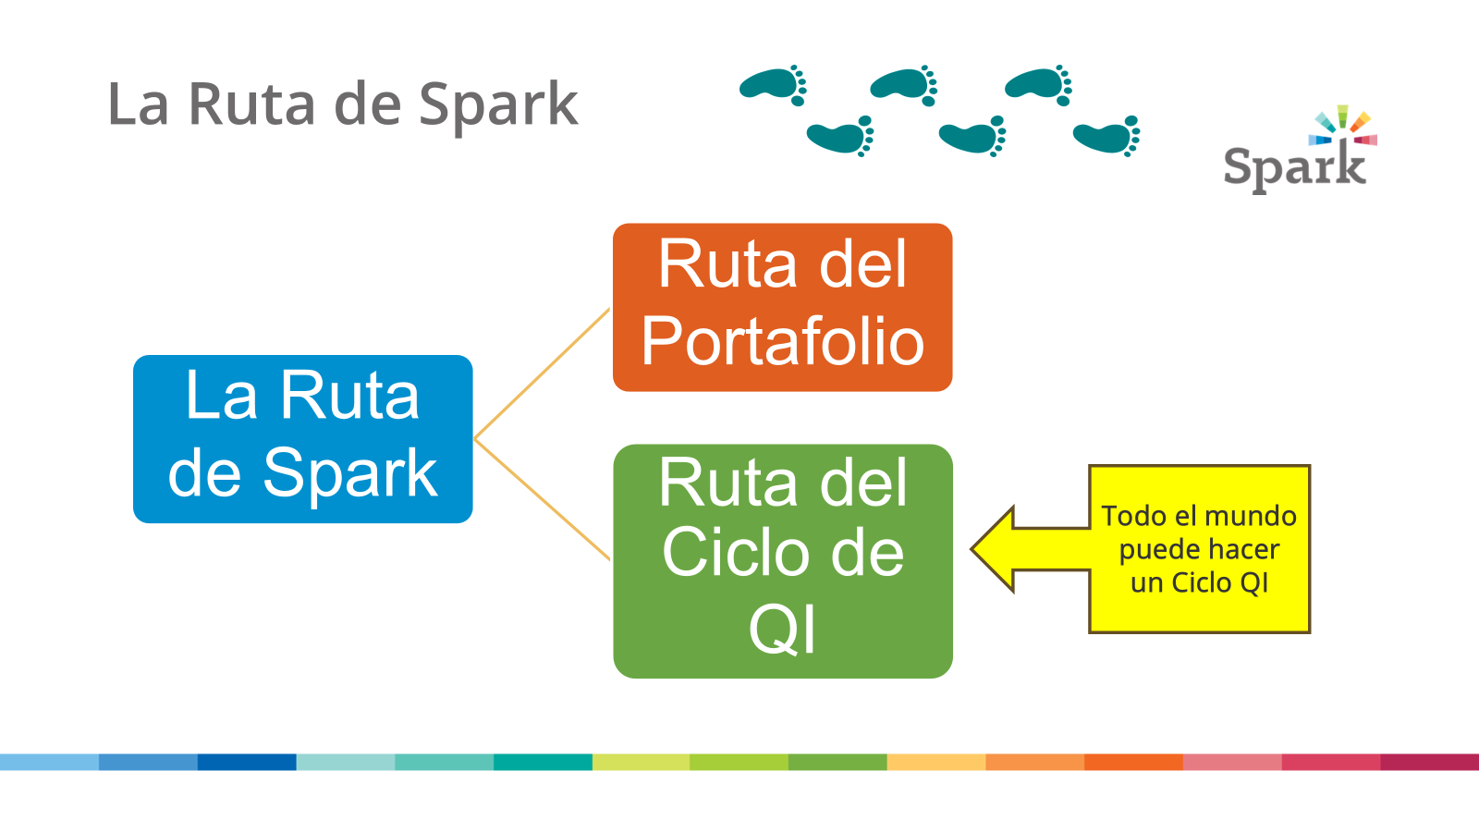

Slide 34
Ruta del ciclo QI
Complete la solicitud de participación de Spark (formulario electrónico)
Elija la opción Ciclo QI y envíe la solicitud
Reciba un correo electrónico con información, certificado C2Q, otros documentos y enlaces a formularios y recursos.
Complete el formulario de participación en el ciclo QI y enumere su meta. Solicite fondos de apoyo (solo una vez)
Trabaje para lograr la meta que elijio en el Formulario de Participación
Utilice los recursos proporcionados o encuentre los suyos propios. Busque apoyo si es necesario
Complete el formulario de reflexión de QI después de 12 meses
Cuando se complete Reflection, recibirá fondos de incentivo (cantidad por determinar)
Elija otra meta para el ciclo de QI y haga la transición al Spark rediseñado si está listo.
Notes:
If you choose the QI Cycle Pathway:
TRI staff will review your application and check that your program meets compliance requirements to be Commitment to Quality (C2Q), if the program is not license-exempt.
You will be sent an email that will include your printable C2Q certificate, welcome documents, and a link to complete the QI Cycle Participation Form which includes links to resources and support documents
.
Use the resources that are available and reach out if you need assistance

Slide 35
El paso número 3 es el Portafolio o la Ruta del ciclo QI.
1)
2)
3)
o
Ruta del ciclo de QI
3)
Notes:
The application lists the steps for participation.

Slide 36
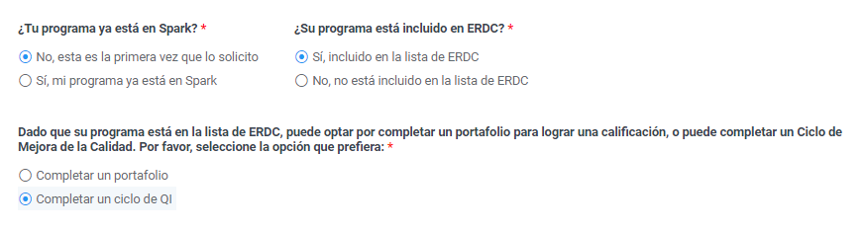
Elija la opción de ciclo QI
Notes:
The application asks if you are ERDC listed. If you choose yes, you have the option of choosing Portfolio or QI Cycle.

Slide 37
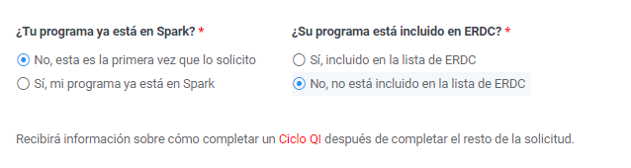
Solo se muestra el ciclo QI si se selecciona "No enlistado en ERDC"
Notes:
The application asks if you are ERDC listed. If you choose yes, you have the option of choosing Portfolio or QI Cycle.

Slide 38
Correo electrónico de bienvenida– Ruta del ciclo de QI
Su correo electrónico de bienvenida incluirá:
Certificado C2Q imprimible
Enlaces y documentos con información sobre:
  Cómo completar el Formulario de Participación en el Ciclo QI
  Requisitos de cumplimiento (para lograr y mantener una calificación)
  Cómo registrarse para obtener una cuenta de usuario gratuita en OregonQRISResources.org
  Después de completar el Formulario de participación en el ciclo QI, recibirá el enlace para solicitar fondos de apoyo.
Notes:
The Spark welcome email will contain downloads and/or links to:
Commitment to Quality Certificate
Compliance poster which explains the requirements to achieve and maintain a rating
Secure Portal - Information on how to apply for support funds
Information on how to sign up for the QRIS Resources website
If you need anything printed and mailed to you, contact the Spark Helpline.

Slide 39
Ciclos de mejora de la calidad
Pasos del ciclo de Q1
Elija una meta
Registre la meta en el formulario de participación en el ciclo QI.
Explore recursos, trabaje según su meta, busque ayuda si es necesario
Complete el formulario de reflexión del ciclo de calidad de vida después de 12 meses
Recibir fondos de incentivo (Cantidad por determinar)

Slide 40
Formulario de participación en el ciclo QI
Siga el enlace del correo electrónico de bienvenida para acceder al formulario
Explica los pasos en detalle.
Tiene una sección sobre planificación de la meta y recursos.
  Consejos sobre cómo elegir meta
  Se han proporcionado ejemplos de metas en cada dominio de Spark y recursos potenciales (enlaces en los que se puede hacer clic y también descargables)
Tiene una sección para documentar su meta, utilizando el marco de metas SMARTIE (específico, mensurable, alcanzable, realista, con plazos determinados y seguimiento, inclusivo, equitativo).
Se enviará una confirmación por correo electrónico al remitente y al QIS de su área.
Notes:
Must be completed to record your participation in the QI cycle.
You can put your start date of beginning to work on your goal, then the 12-month period begins.
You can start the form and return to it later to complete it.
Reach out to your QIS for help
You can always change your goal for any reason later

Slide 41
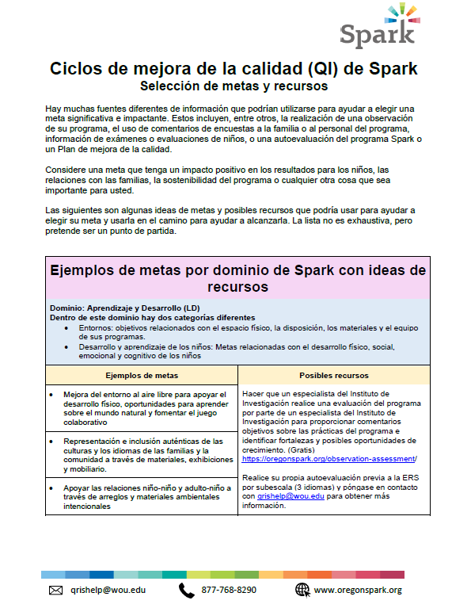
Ciclo de QI: Documento de selección de metas y recursos
Ejemplos de metas
Recursos para ayudarle a completar su meta
Notes:
This form is available to view and/or download as a pdf from the QI Cycle Participation Form
It can help you:
Choose a goal
Find resources to help you achieve your goal
This is a live document and we will be updating it periodically
If you find other helpful resources, please share by emailing the Spark Helpline

Slide 42
Solicite fondos de apoyo – Ruta del ciclo de QI
Las cantidades varían entre $1,000 y $2,000 dependiendo del tamaño del programa. (Capacidad menor de 20 = $1000, 21-49 = $1500, más de 50 = $2000).
Los formularios de pago de TRI son el portal seguro en el sitio web de WOU que se utiliza para descargar y enviar todos los formularios financieros.
Recibirá el enlace al portal con instrucciones detalladas después de completar el Formulario de participación en el ciclo QI.
Notes:
Instructions will be in your email –
Portfolio path, it will be in the Welcome email
QI Cycle path, it will be in the email received after you complete the QI Cycle participation form

Slide 43
Ciclo QI: Formulario de reflexión
El formulario de reflexión debe completarse después de 12 meses.
Recibirás un recordatorio por correo electrónico con el enlace antes de que finalicen los 12 meses.
Envíe un correo electrónico a la línea de ayuda de Spark si no la recibió
Registre su progreso en el logro de objetivos y responda preguntas de reflexión.
Recibirás fondos de incentivo una vez completado.
Notes:
You will receive a link in your QI Cycle Participation Form confirmation email so you can preview it. But don’t fill it out until the 12 months is over.
You will be sent the link again and a reminder close to the end of the 12-month period.
This is to record your progress on your goal achievement – what went well, what didn’t, program impact, lessons learned, etc.
After completing it, you will automatically receive your incentive funds – you do not need to apply for them.

Slide 44
¿Preguntas?

Slide 45
Informe de actualización del programa Spark (SPUR)

Slide 46
¿Por qué llenar un SPUR?
Actualizar información del programa
Renovación de habilitación / Certificado actualizado
Restablecimiento de la calificación después de la revocación
Solicitar reposición de cartera
Solicitar transferencia de habilitación por cambio de licencia
Participar en un mantenimiento de calificación
*Los enlaces SPUR se pueden encontrar en oregonspark.org en la página de Participantes actuales
Notes:
Programs are encouraged to complete a SPUR annually to update program information and share information about continued participation in Spark.
Also:
Rating renewal / Updated certificate
To request that a rating be reinstated after revocation (currently this only happens when serious licensing violations occur)
Request replacement of portfolio
Request a rating transfer due to a license change
Participating in a rating maintenance – requested by Spark staff as part of the process

Slide 47
¿Listo para iniciar?

Slide 48



Recursos disponibles
Mejora de la calidad y materiales adicionales:
  Especialista de la Mejora de Calidad local en CCR&R: oregonspark.org/ccrr-regional-map/
  Sito Web de QRIS en Oregon: www.OregonQRISResources.org
Información del Portafolio, Financiamiento y Spark en general :
  Especialista de la Mejora de la Calidad en el centro local CCR&R
  El instituto de investigaciones :
    Línea de ayuda Spark: 1-877-768-8290
    Correo electrónico: oregonspark@wou.edu
    Sitio Web: oregonspark.org
Notes:
¡Hay muchos recursos disponibles!
A medida que avanza en el proceso de Spark o si tiene preguntas sobre Spark, recuerde que tiene varios recursos disponibles para ayudarlo.
Si tiene preguntas o ayuda y recursos relacionados con la mejora del programa, puede comunicarse con su especialista en mejora de la calidad, el especialista de CCR&R ORO o su entrenador de PSP o acceder al sitio web Spark Resources de Oregon.
Si tiene preguntas generales, puede comunicarse con la línea de ayuda gratuita del TRI al 877-768-8290 o enviar un correo electrónico a qrishelp@wou.edu.
El sitio web de Spark también tiene información general.
Si corresponde, solicite los fondos de apoyo. (La información sobre cómo hacer esto está en el Kit de Bienvenida)
Regístrese en el sitio web de recursos de QRIS

Slide 49

preguntas y comentarios

Slide 50
Preguntas y reflexión final
¡Gracias por estar con nosotros!
  Se otorgará crédito ORO
  Por favor complete una evaluación
  Escriba su nombre en el cuadro de chat.
Notes:
Thank the participants for attending and for their interest in Spark.
Let them know that ORO credit will be given and they will not be receiving a training certificate.
Encourage participants to complete the brief evaluation

Slide 51
¡Gracias!
Notes:
Eval: https://forms.gle/5CT6ky427WZbBBFJ8
Closing
Announce that this is the closing section and describe the activities:
This section will take about 10 minutes.
Inform participants that they will complete an evaluation to give us feedback on this workshop.
Explain that certificates will be issued at the close of the workshop.
Workshop evaluation
Explain that we evaluate our training so we can be sure it is helpful to our participants.
Encourage participants to let us know what portions of the training were particularly useful for them and to also let us know what could be improved upon and how.
Remind participants they do not have to put their name on the evaluation.
Have participants complete their evaluation forms and turn them in to you.
Certificates
Thank participants for their participation and hand them their certificates. Note that the number of hours of the workshop is on the certificate. Also let them know that they should file it along with their objectives since they can be used to document contact hours for the Oregon Registry to move up on Registry Steps and the Office of Child Care for licensing requirements.
Invite participants to contact you if they have any questions and remind them that there is a lot of support available for the Spark process

